Slide 1



Business Intelligence
Analityka danych biznesowych
Wykład
BAS4SC
Business Analytics Skills
for the Future-proofs Supply Chains
Sfinansowane ze środków UE. Wyrażone poglądy i opinie są jedynie opiniami autora lub autorów i niekoniecznie odzwierciedlają poglądy i opinie Unii Europejskiej lub Europejskiej Agencji Wykonawczej ds. Edukacji i Kultury (EACEA). Unia Europejska ani EACEA nie ponoszą za nie odpowiedzialności.
Numer projektu – 2022-1-PL01-KA220-HED-000088856

Slide 2
Agenda
Analityka biznesowa:
  Kluczowe filary
  Wykorzystanie analityki biznesowej
  Trendy i narzędzia
  Wspomaganie podejmowania decyzji biznesowych
  Trendy w przemyśle i edukacji
  Rzeczywiste zastosowania analityki biznesowej:
  Lepsza fabryka (włoski producent żywności)
  Predykcyjny łańcuch w zakresie środków planowania rodziny w Wybrzeżu Kości Słoniowej (projekt humanitarny)
  Browar Carlsberg (światowy producent napojów)

Slide 3
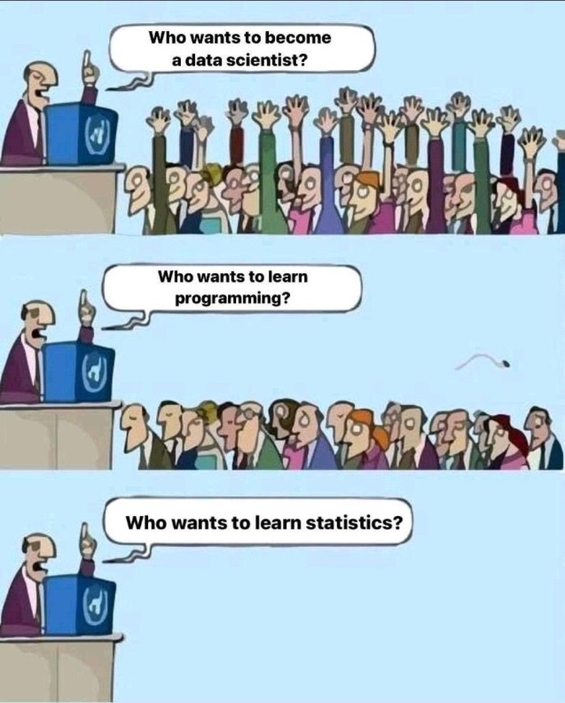
Kluczowe filary analityki biznesowej
CELE:
Analityka danych biznesowych (Business Data Analysis - BDA) reprezentuje holistyczne podejście do analizy danych i podejmowania decyzji biznesowych. Jest to środowisko oparte na danych i biznesie, którego celem jest zwiększenie wydajności biznesowej firm poprzez zapewnienie podstaw do lepszego podejmowania decyzji.
BA zapewnia spójne połączenie między surowymi danymi a decyzjami biznesowymi.
ZAPLECZE TECHNOLOGICZNE:
BDA czerpie z różnych podejść opartych na matematyce. Podstawą BA jest: teoria statystyczna, badania operacyjne, analityka predykcyjna, sztuczna inteligencja, programowanie, głębokie uczenie się itp.
ZASTOSOWANIE:
Analityka łańcucha dostaw, analityka finansowa, analityka internetowa, Google Analytics, analityka oprogramowania, analiza kryzysowa, analiza wiedzy, analityka marketingowa, analityka klienta, analityka usług, analiza zasobów ludzkich, analiza procesów, analiza ryzyka itp.

Slide 4
Wykorzystanie analityki biznesowej
Trendy, narzędzia i korzyści
ANALITYKA DANYCH BIZNESOWYCH
Uczenie maszynowe
Statystyka
Cyfrowe bliźniaki
Osiągnij przewagę nad konkurencją
Wspieranie realizacji celów strategicznych i taktycznych organizacji
Lepsza wydajność organizacyjna
Lepsze wyniki podejmowanych decyzji
Lepsze lub bardziej świadome procesy decyzyjne
Wytwarzanie wiedzy
Uzyskiwanie wartości z danych
Analityka predykcyjna
Cyfryzacja
Sztuczna inteligencja
Przełomowe technologie
Maksymalizacja
wartości biznesowej
Stanowiska testowe
sieci neuronowe
Uczenie nadzorowane
Głębokie uczenie

Slide 5
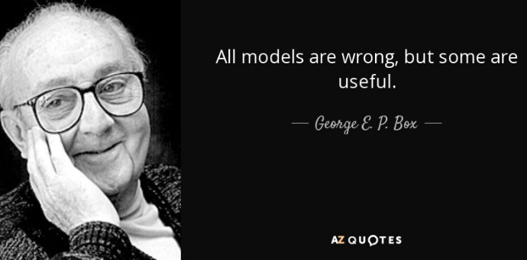
Wspomaganie podejmowania decyzji biznesowych
„Wszystkie modele są błędne ,
ale niektóre z nich są przydatne”
Wspomaganie decyzji
U podstaw BDA leży wykorzystanie wartości z danych.
Dane zostały niedawno uznane za "nową ropę naftową".
Przekształcanie danych w wiedzę użyteczną dla biznesu pozwala wspomagać a nawet automatyzować podejmowanie decyzji biznesowych.
"Wszystkie modele są błędne, ale niektóre są przydatne!" - pudełko George'a
"Nie zakochuj się w swoich modelach!" - Czasopismo foresightowe
W praktyce BDA jest zwykle wyprowadzane do użytkowników końcowych w postaci systemów wspomagania decyzji (Decission Support Systems - DSS), systemów eksperckich (Expert Systems - ES), systemów wspomagających prognozowanie (Forecast Support Sytstems - FSS), a w niedalekiej przyszłości zautomatyzowanych systemów sztucznej inteligencji (Artificial Intelligence Business Data Analysis - AI BDA)!
Analityka biznesowa
Nieprzetworzone dane

Slide 6
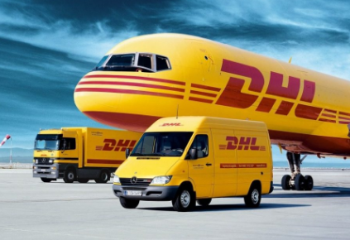



Trendy w przemyśle i edukacji
W ciągu ostatnich kilku lat BDA staje się coraz bardziej popularne w branży. Przemysł dostrzegł wartość dodaną, jaką może przynieść BA.
Przykłady:
Odpowiedź edukacji:
"Interdyscyplinarne podejście do poszerzania wiedzy w zakresie analityki łańcucha dostaw (SCAN)"
15 różnych uniwersytetów w 10 krajach Europy Środkowej. Wspólny program studiów doktoranckich w zakresie analityki łańcucha dostaw.

Slide 7
Studia przypadków (szczegółowe omówienie)
BETTER FACTORY (włoski producent żywności) => Zautomatyzowana sztuczna inteligencja
PREDYKCYJNY ŁAŃCUCH DOSTAW DLA PLANOWANIA RODZINY NA WYBRZEŻU KOŚCI SŁONIOWEJ (projekt humanitarny) => DSS
BROWAR (światowy producent napojów) => FSS

Slide 8
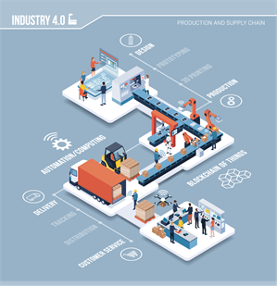
Lepsza fabryka (2021-2022)
Producent spożywczy jednej z najlepszych szynek na świecie, posiadającej certyfikat Chronionej Nazwy Pochodzenia (ChNP). Konsorcjum składa zatrudnia ponad 50 000 pracowników.
Cel:
Stworzenie w pełni zautomatyzowanej platformy analizy danych biznesowych (Business Data Analysis – BDA) opartej na głębokim uczeniu i najnowocześniejszych modelach sztucznej inteligencji.
Platforma będzie wykorzystywać zaawansowane modele sztucznej inteligencji, które zapewnią całkowicie zautomatyzowany i samooptymalizujący się inteligentny system produkcyjny.

Slide 9
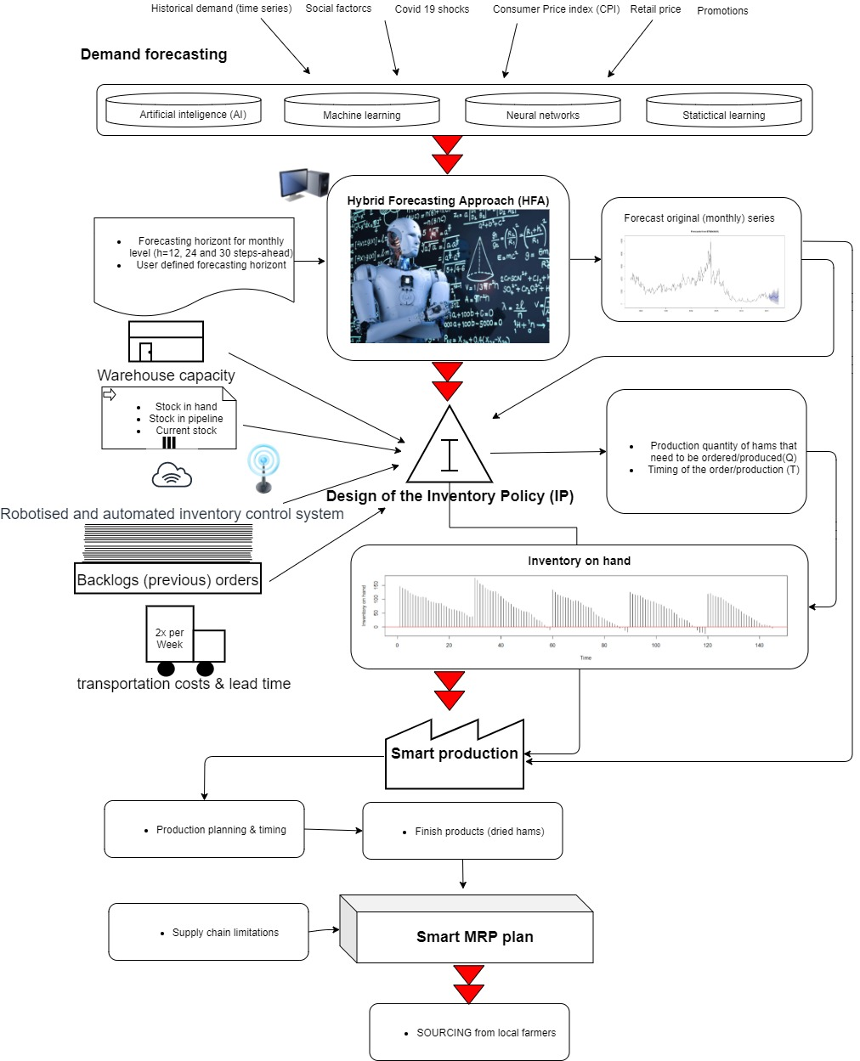
Prognoza sprzedaży (miesięczna)
Horyzont prognostyczny
Architektura systemu produkcyjnego BDA Smart została przedstawiona na rysunku.
Prezentowany BDA pozwoli na całkowicie zautomatyzowany, samooptymalizujący się inteligentny system produkcyjny bez konieczności podejmowania decyzji eksperckich.
Czy to dobrze? Czy możemy ufać, że sztuczna inteligencja może naprawdę całkowicie zastąpić ludzkich ekspertów? Czy powinniśmy ograniczyć swobodę rozwiązania Business Analitics (BA) i podporządkować je ludzkiemu ekspertowi?
Zapas w magazynie
Zapas w dostawie
Wielkość produkcji
Czas rozpoczęcia realizacji zlecenia produkcyjnego
Zautomatyzowany system kontroli zapasów
Model uzupełniania zapasu
Poprzednie niezrealizowane zamówienia
Zapas wolny
koszty transportu i lead time
Planowanie produkcji
Wyroby gotowe
Ograniczenia łańcucha dostaw
Plan MRP
Zaopatrzenie od lokalnych rolników

Slide 10




Projekt humanitarny USAID (2021-2022)
Predykcyjny łańcuch dostaw dla planowania rodziny na Wybrzeżu Kości Słoniowej
Platforma BDA oparta na sztucznej inteligencji do przewidywania zużycia środków antykoncepcyjnych i towarzyszącego jej łańcucha dostaw dla 25 milionów użytkowników w 1752 lokalizacjach.
Cel:
Uczynienie świata lepszym miejscem, pomagając ludziom w krajach rozwijających się
w uzyskaniu lepszej opieki zdrowotnej.

Slide 11
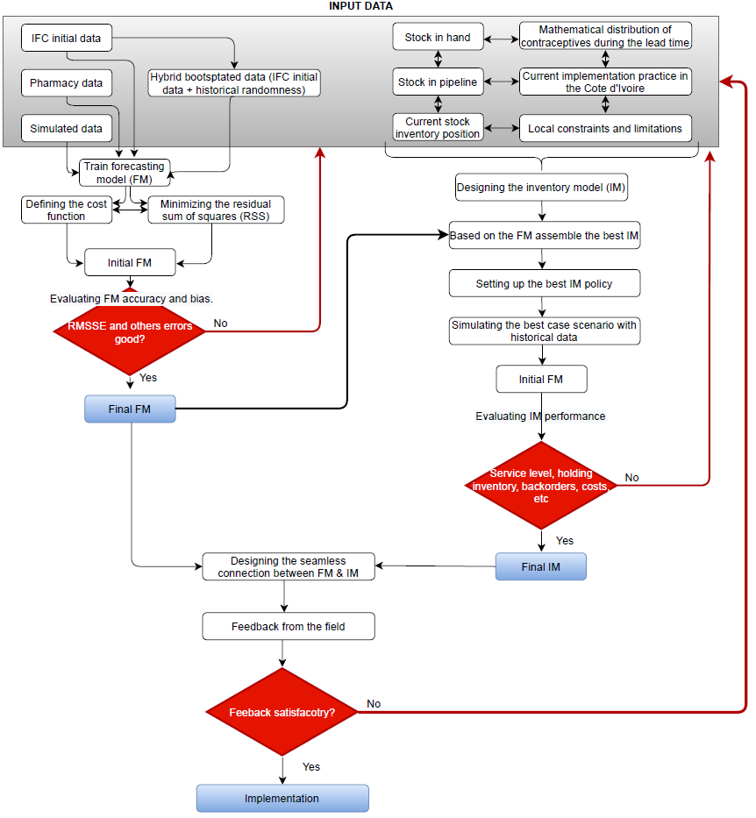
DANE WEJŚCIOWE
Dane wejściowe
Zapas w magazynie
Rozkład teoretyczny popytu w cyklu uzupełniania zapasu
Dane medyczne
Model prognostyczny
Zapas zamówiony
Obecne praktyki w zakresie zarządzania zapasem
Dane symulacyjne
Obecny model uzupełniania zapasu
Ograniczenia
Uczenie modelu prognostycznego
Projektowanie modelu zarządzania zapasem
Funkcja kosztu
Minimalizacja sumy kwadratów różnic RMSE
Struktura konstrukcyjna systemu BDA opieki zdrowotnej na Wybrzeżu Kości Słoniowej.
System jest bardzo delikatny, trudny do modelowania. Główne ograniczenia: niewiarygodne dane (90% czasu modelowania), zła koordynacja między decydentami, zaplecze informatyczne itp.).
Prezentowany BDA będzie służył jako DSS dla decydentów na poziomie operacyjnym, taktycznym i strategicznym w łańcuchu dostaw opieki zdrowotnej na Wybrzeżu Kości Słoniowej.
Pokaz systemu DSS
Włączenie wyników modelu symulacyjnego do zbudowania najlepszego modelu zarządzania zapasem
Wstępny model prognostyczny
Określenie najlepszej polityki zarządzania zapasem
Badanie efektywności modelu prognostycznego
Minimalizacja sumy kwadratów różnic RMSE
Nie
Symulacja najlepszego scenariusza na podstawie danych historycznych
Tak
Wstępny model uzupełniania zapasu
Finalny model prognostyczny
Badanie efektywności modelu uzupełniania zapasu
Poziom obsługi klienta, koszty, wskaźnik pokrycia zapasem
Nie
Tak
Połącznie modeli prognostycznego i uzupełniania zapasu
Finalny model uzupełniania zapasu
Informacja zwrotna
Czy informacja zwrotna satysfakcjonująca
Nie
Tak
Wdrożenie

Slide 12

FSS (2015-2018)
W tym studium przypadku opracowano FSS. Model został opracowany dla jednego z liderów rynku napojów w Europie.
Cel:
Utwórz FSS, który:
generowanie dokładnych prognoz w celu obniżenia ogólnych kosztów planowania i operacyjnych,
zaprojektowanie FSS pod kątem spójnego, intersekcjonalnego podejmowania decyzji (produkcja, marketing, finanse i marketing).

Slide 13
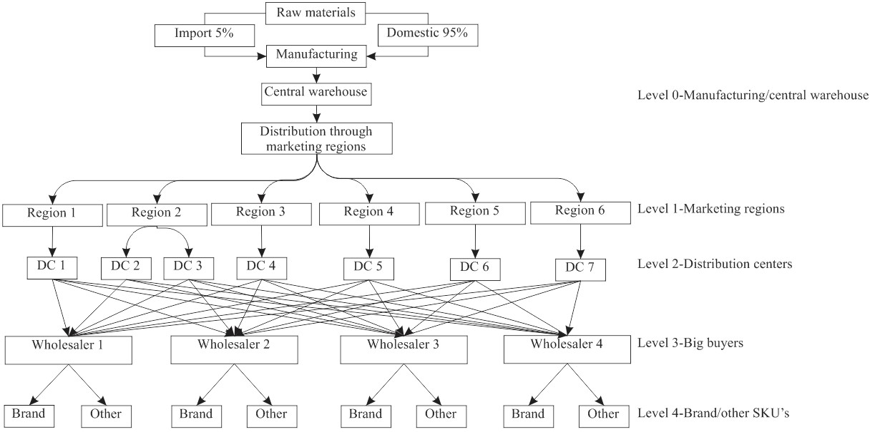
Struktura łańcucha dostaw
Surowce
Import 5%
Krajowe 95%
Produkcja
Magazyn centralny
Poziom 0 – Produkcja i magazyn centralny
Dystrybucja
w regionach
Region 1
Region 2
Region 3
Region 4
Region 5
Region 5
Poziom 1 – Regiony sprzedaży
Poziom 2 – Centra dystrybucji DC
Hurtownik 1
Hurtownik 2
Hurtownik 3
Hurtownik 4
Poziom 3 – Duzi klienci np. hurtownicy
Marka
Inne
Marka
Inne
Marka
Inne
Marka
Inne
Poziom 4 – Marki i inne SKU
Wielopoziomowa sieć dystrybucji browarów

Slide 14
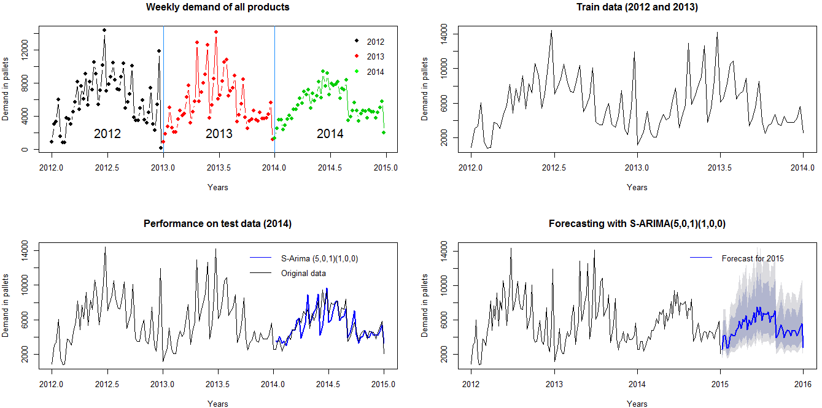
Carlsberg - FSS
Dane (2012-2013)
Sprzedaż tygodniowa (wszystkie produkty)
Dane (2012-2013)
Popyt [palety]
Popyt [palety]
Rok
Porównanie danych rzeczywistych i prognoz (2014)
Prognoza przy wykorzystaniu modelu S-ARIMA
Popyt [palety]
Popyt [palety]
Rok
Rok

Slide 15
Dziękuję Państwu za uwagę

